Slide 1

CM-UNet: Hybrid CNN-Mamba UNet for Remote Sensing Image Semantic Segmentation
Mushui Liu, Jun Dan, Ziqian Lu, Yunlong Yu*, Yingming Li, Xi Li

Slide 2
研究背景與動機
遙感影像語義分割旨在將大規模遙感影像中的像素分類到不同類別，以利於分析和解讀。
傳統 CNN 和 Transformer 模型在捕捉長程依賴關係和處理複雜計算方面存在局限性。
Mamba 架構在有效捕捉全局上下文信息方面表現出色。
Notes:
各位聽眾，今天我將向大家介紹我們最新的研究成果，論文題目是「CM-UNet：混合 CNN-Mamba UNet 用於遙感影像語義分割」。在遙感影像處理領域，語義分割扮演著至關重要的角色，它可以將大規模遙感影像中的每個像素劃分到不同的類別，例如建築、道路、植被等，從而幫助我們更好地分析和解讀這些影像。然而，由於遙感影像通常具有非常高的分辨率和複雜的結構，傳統的 CNN 和 Transformer 模型在捕捉長程依賴關係和處理複雜計算方面存在一定的局限性。為了解決這個問題，我們提出了一種新的混合架構，稱為 CM-UNet，它結合了 CNN 的局部特徵提取能力和 Mamba 架構的全局上下文建模能力，旨在實現更高效和準確的遙感影像語義分割。

Slide 3
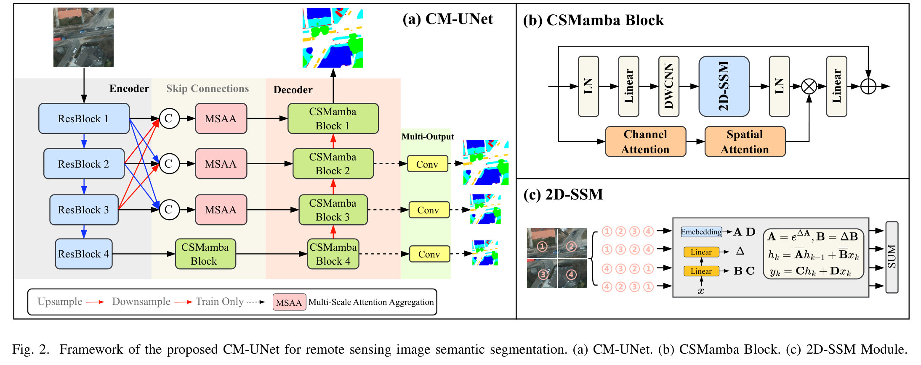
CM-UNet 架構
CM-UNet 包含 CNN 編碼器和 Mamba 解碼器。
CNN 編碼器提取局部影像特徵。
Mamba 解碼器整合全局信息，實現高效的語義分割。
CSMamba 模塊利用通道和空間注意力增強特徵交互和全局-局部信息融合。
MSAA 模塊融合不同尺度的特徵，進一步優化 CNN 編碼器的輸出。
Notes:
這張投影片展示了我們提出的 CM-UNet 架構。CM-UNet 主要由兩個部分組成：一個是 CNN 編碼器，負責提取影像的局部特徵；另一個是 Mamba 解碼器，負責整合全局信息，從而實現高效的語義分割。具體來說，我們引入了一個 CSMamba 模塊，它利用通道和空間注意力機制來增強特徵交互和全局-局部信息融合。此外，我們還使用了一個 MSAA 模塊，它可以融合不同尺度的特徵，進一步優化 CNN 編碼器的輸出。通過將 CSMamba 模塊和 MSAA 模塊整合在一起，CM-UNet 能夠有效地捕捉大規模遙感影像的長程依賴關係和多尺度全局上下文信息。

Slide 4
CSMamba 模塊
CSMamba 模塊是 CM-UNet 的核心組件。
它利用 Mamba 模塊捕捉長程依賴關係。
通道和空間注意力用於特徵選擇。
CSMamba 模塊增強了效率。
Notes:
CSMamba 模塊是 CM-UNet 架構的核心組件，它主要利用 Mamba 模塊來捕捉長程依賴關係。此外，我們還使用了通道和空間注意力機制來進行特徵選擇，從而提高模型的效率和準確性。可以將 CSMamba 模塊視為一個高效的信息整合器，它可以有效地將局部特徵和全局信息融合在一起，從而提高語義分割的性能。

Slide 5
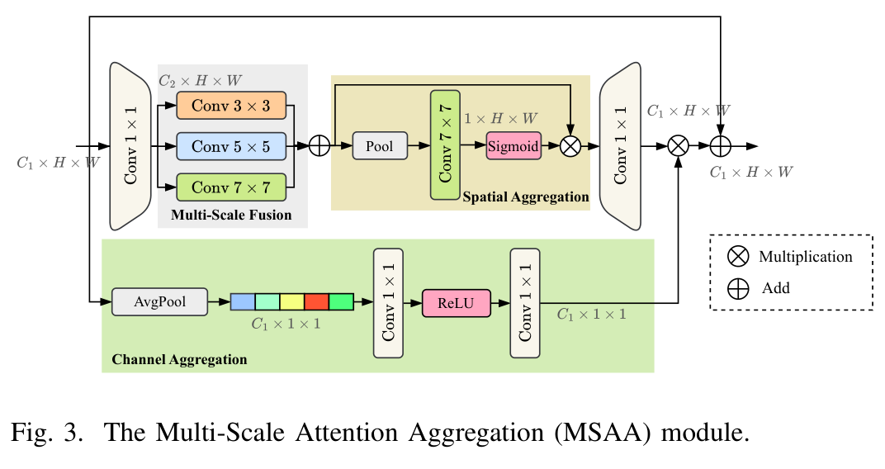
MSAA (Multi-Scale Attention Aggregation) 模塊
MSAA 模塊用於優化特徵。
利用空間和通道雙路徑進行特徵聚合。
空間優化從通道投影開始，降低通道 C1 到 C2。
多尺度融合涉及不同卷積核大小的卷積求和。
通道聚合使用全局平均池化來降低維度到 C1 × 1 × 1。
Notes:
MSAA 模塊的主要作用是優化特徵，它利用空間和通道雙路徑進行特徵聚合。在空間優化方面，我們從通道投影開始，將通道數從 C1 降低到 C2。多尺度融合涉及不同卷積核大小的卷積求和，例如 3x3、5x5 和 7x7。在通道聚合方面，我們使用全局平均池化來降低維度到 C1 × 1 × 1。通過 MSAA 模塊，我們可以有效地提取影像中的多尺度特徵，並將它們融合在一起，從而提高語義分割的準確性。

Slide 6
實驗結果：數據集
ISPRS Potsdam：14 張影像用於測試，23 張影像用於訓練。
ISPRS Vaihingen：12 個 patch 用於訓練，4 個 patch 用於測試。
LoveDA：訓練集包含 1,156 張影像，測試集包含 677 張影像。
評估指標：平均 F1 分數 (mF1)、平均交並比 (mIoU) 和整體準確度 (OA)。
Notes:
為了驗證 CM-UNet 的有效性，我們在三個公開的遙感影像數據集上進行了實驗。這些數據集分別是 ISPRS Potsdam、ISPRS Vaihingen 和 LoveDA。對於 ISPRS Potsdam 數據集，我們使用 14 張影像進行測試，23 張影像用於訓練。對於 ISPRS Vaihingen 數據集，我們使用 12 個 patch 用於訓練，4 個 patch 用於測試。對於 LoveDA 數據集，訓練集包含 1,156 張影像，測試集包含 677 張影像。我們使用平均 F1 分數 (mF1)、平均交並比 (mIoU) 和整體準確度 (OA) 作為評估指標。

Slide 7
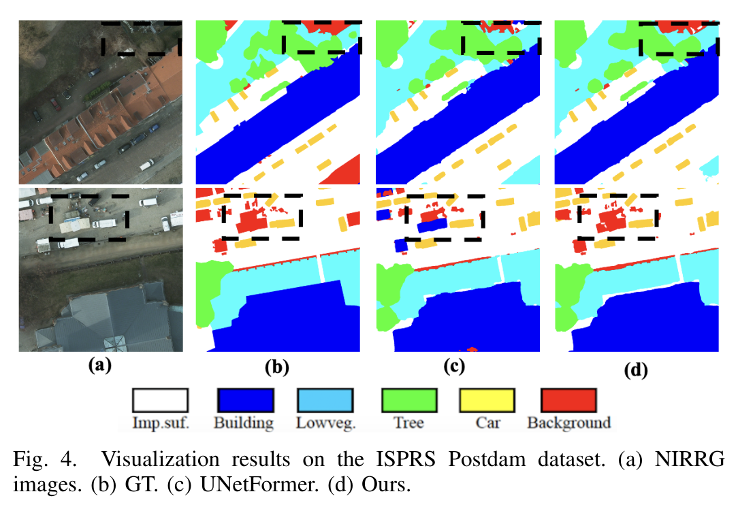
ISPRS Potsdam 數據集結果
CM-UNet 在 ISPRS Potsdam 測試集上表現優於其他模型。
mF1 達到 93.05%，OA 達到 91.86%，mIoU 達到 87.21%。
相較於 UNetformer，mIoU 提升了 6.91%。
Notes:
在 ISPRS Potsdam 數據集上，CM-UNet 表現出了卓越的性能，各項指標均優於其他模型。具體來說，CM-UNet 的 mF1 達到了 93.05%，OA 達到了 91.86%，mIoU 達到了 87.21%。值得一提的是，相較於 UNetformer，CM-UNet 在 mIoU 指標上提升了 6.91%，這充分證明了 CM-UNet 在空間特徵學習方面的優勢。

Slide 8
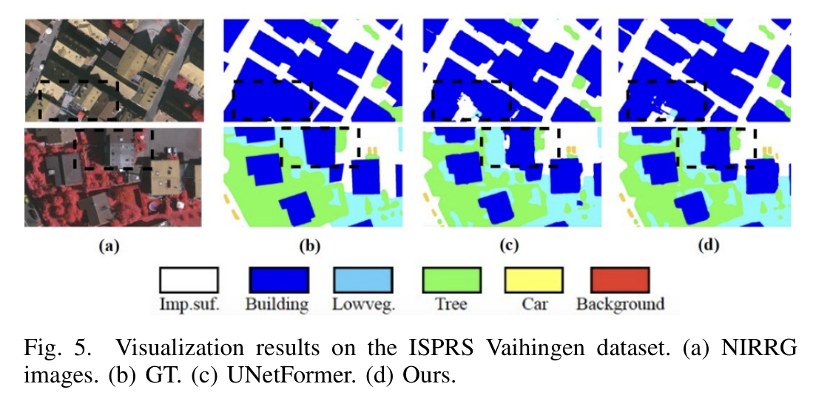
ISPRS Vaihingen 數據集結果
CM-UNet 達到 85.48% 的 mIoU，超越了其他模型。
在多個類別中表現出色。
能夠準確辨別不規則物體和全局-局部關係。
Notes:
在 ISPRS Vaihingen 數據集上，CM-UNet 同樣取得了令人滿意的結果。CM-UNet 達到了 85.48% 的 mIoU，超越了其他模型。此外，CM-UNet 在多個類別中表現出色，例如不透水表面和建築物。這些結果表明，CM-UNet 能夠準確辨別不規則物體和全局-局部關係，這對於遙感影像語義分割至關重要。

Slide 9
結論
CM-UNet 是一種有效利用 Mamba 架構進行遙感影像語義分割的框架。
編碼器利用 ResNet 提取文本信息，解碼器利用 CSMamba 塊有效地捕獲全局長程依賴。
實驗結果證明了該方法的優越性。
Notes:
總而言之，CM-UNet 是一種有效利用 Mamba 架構進行遙感影像語義分割的框架。該架構的編碼器利用 ResNet 提取文本信息，解碼器利用 CSMamba 塊有效地捕獲全局長程依賴。我們在三個遙感影像語義分割數據集上驗證了 CM-UNet，實驗結果證明了該方法的優越性。我們相信 CM-UNet 為遙感影像處理領域提供了一種新的思路，並具有廣闊的應用前景。

